Slide 1
EasySQL
Interfaz gráfica SQL de fácil manejo.

Slide 2
¿Cuánto tiempo necesitas hasta que empiezas a ver resultados?

Slide 3

Siempre se puede mejorar

Slide 4
EasySQL es una herramienta para facilitar el aprendizaje del lenguaje SQL al usuario por medio de una interfaz gráfica simple y amigable.

Slide 5
Curtido tiempo atrás por el estudio de SQL vi la necesidad de crear un método que facilitara la tarea de escribir los comandos básicos una y otra vez. Luego comprendí el potencial que podía tener para los que llegaban de 0.
SQL, uno de los lenguajes necesarios para la “mili” de los desarrolladores

Slide 6
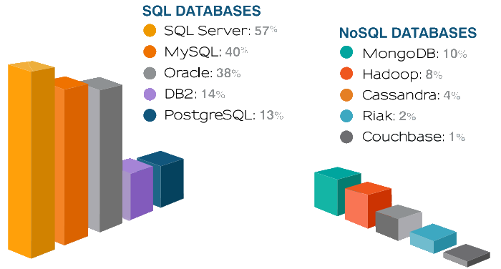

Slide 7



Slide 8




Slide 9
- Fácil manejo - Mayormente gráfico - Sin instalación - Portable - Gratuita - De código abierto

Slide 10



Slide 11

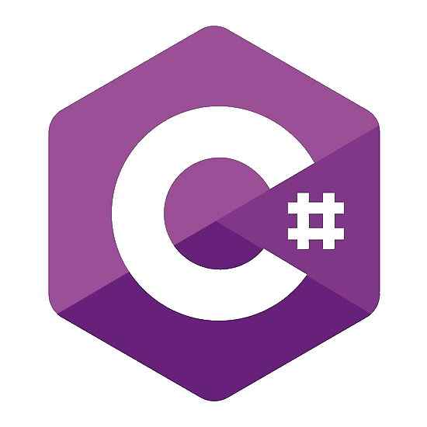



Slide 12
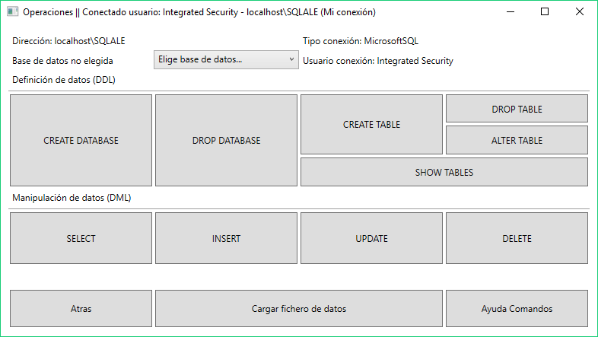

Slide 13
